Slide 1

Méthode de surveillance après la sortie
David Lechaux

Slide 2


Ce que dit l’HAS…. (avril 2012)
L’unité de chirurgie ambulatoire a la responsabilité :
d’organiser la continuité des soins
de prévoir une coordination avec la médecine de ville
d’assurer la procédure d’appel du lendemain
de garantir l’accessibilité immédiate au dossier médical
2

Slide 3
En chirurgie ……….…. (dogme)
Le dépistage précoce des complications est primordial
Une symptomatologie atypique doit motiver des investigations rapides
Tout doute diagnostic doit motiver une réexploration chirurgicale
3

Slide 4
Quelles sont les symptômes initiaux?
La tachycardie (le plus sensible)
Les troubles respiratoires
Les douleurs abdominales
La fièvre
Les troubles cognitifs
4

Slide 5
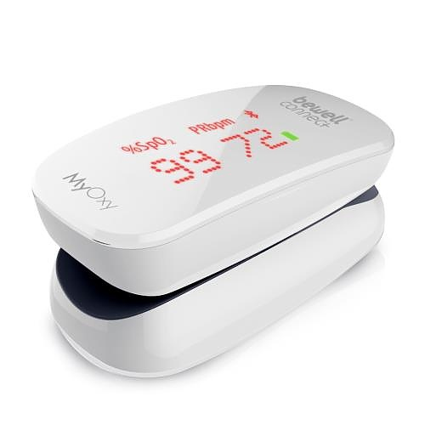
Aide au Suivi par objet connecté
Les signes d’alerte
L’apparition d’une douleur brutale
Un pouls supérieur a 120/min
Une saturation inférieure à 92%
5

Slide 6
Etude cas / temoins en chirurgie bariatrique ambulatoire
10 patients suivis par oxymétre de pouls de j 1 à j 15
10 patients contrôles
Procédure d’appel si 2 des 3 signes (doul, π, sat)
Evaluation par
  - Grille de recueil du Pouls et de la saturation
  - score de satisfaction à j 15
6

Slide 7
Etude cas / temoins : grille de résultat
Douleur à j 1 et j 4
Possibilité de s’alimenter à j 1 et j 4
Score de satisfaction
Score de confort psychologique
7

Slide 8
Etude cas / temoins : résultat
Aucune alerte, aucun appel des urgences
Un appel du lendemain pour douleurs
Saturation moyenne : 97 ± 1 %
Pouls moyen : 72 ± 6 battements par minute
8

Slide 9
Etude cas / temoins : douleur à J1
9

Slide 10
Etude cas / temoins : douleur à J4
10

Slide 11
Etude cas / temoins : Réalimentation a j1
11

Slide 12
Etude cas / temoins : Réalimentation a j 4
12

Slide 13
Etude cas / temoins : score de satisfaction globale
13

Slide 14
Etude cas / temoins : confort psychologique
14

Slide 15
conclusion
Effectifs insuffisants
Pas de mise en situation de complication
Amélioration du ressenti psychologique des patients (de 30 % à 70 %)
15

Slide 16
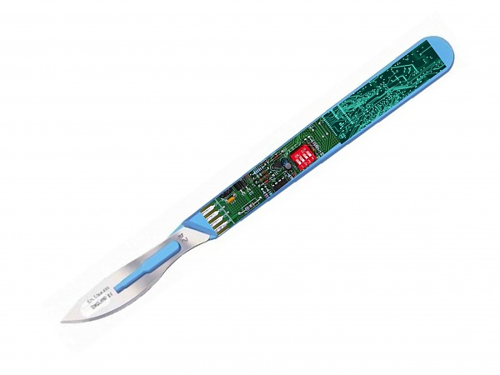
conclusion
Les objets connectés de santé semblent pouvoir améliorer :
le parcours de recours en cas de problème en lien avec les professionnels de ville
L’information des patients en ce qui concerne les complications
…et donc la sécurité du patient.
16

